Slide 2

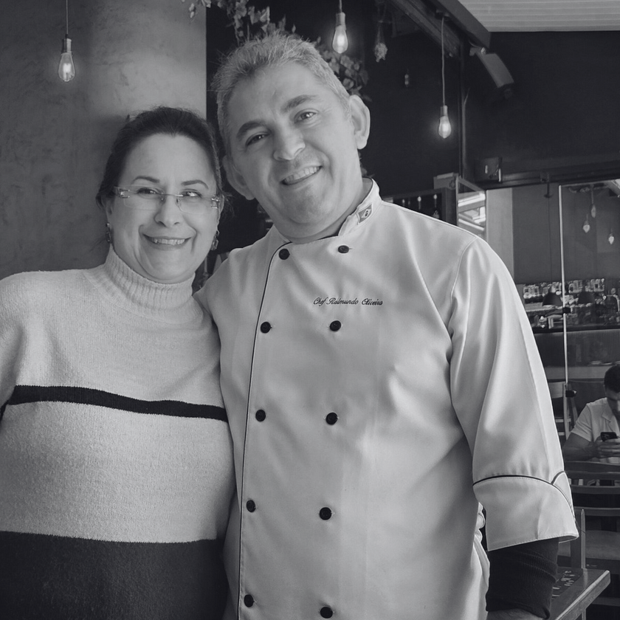



Vitor Moura (eu)
Estudante de SI
jan/25 - dez/25
Estagiário de Analise de dados
jun/24 - abr/25
Analista de dados de Martech
abr/25 - nov/25
“Seu Raimundo e dona Mônica”

Slide 3

Problema
Atualmente o PME lida todos os dias com algumas frustrações:
Afogado em processos manuais e departamentos
Baixo letramento tecnológico de sistemas
Sonha em ser estratégico, mas não sai da operação

Slide 4

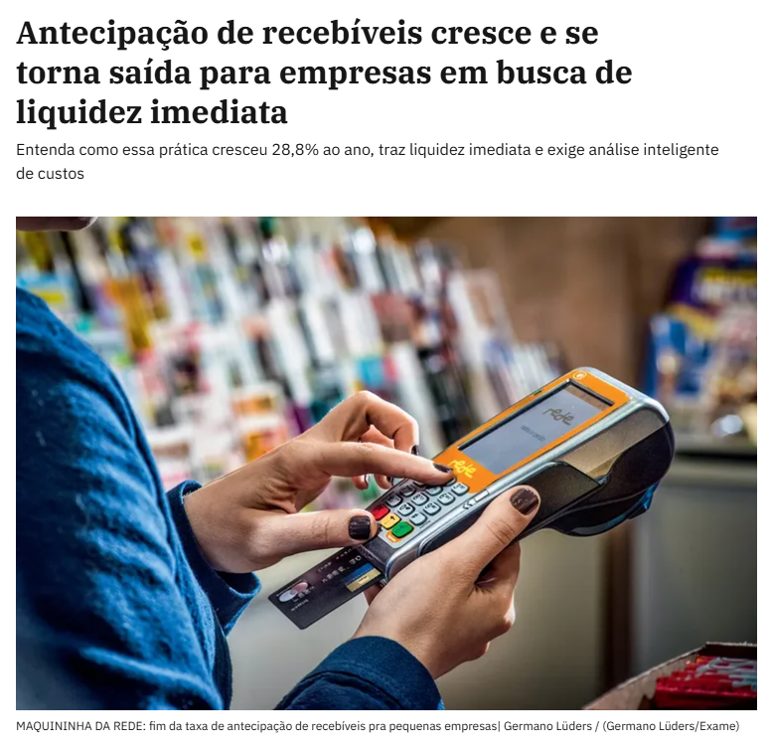
"É uma luta constante. Vendemos bem, mas o dinheiro simplesmente desaparece”

Slide 5



Sistemas ERP comumente usados por restaurantes pequenos
... que oferecem:
Relatório de vendas e eficiência operacional (KPIs)
Controle de estoque
Sistema de exibição de cozinha (KDS)
Gestão de ponto de vendas (PDV)
etc...

Slide 6
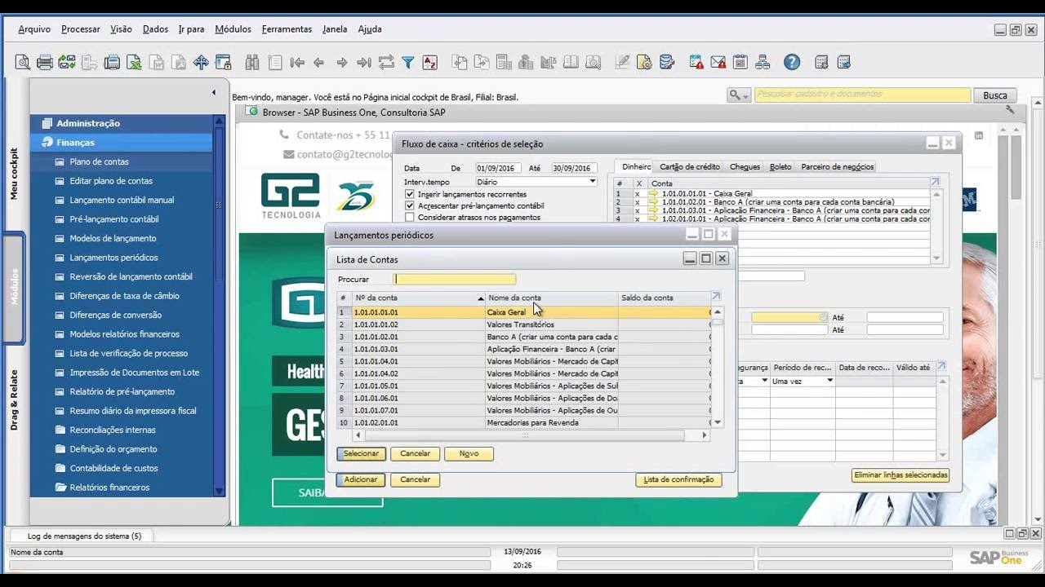

Slide 7


Slide 8
Sistemas ERP comumente usados por restaurantes pequenos
... que oferecem:
Relatório de vendas e eficiência operacional (KPIs)
Controle de estoque
Sistema de exibição de cozinha (KDS)
Gestão de ponto de vendas (POS)
etc...

Slide 9
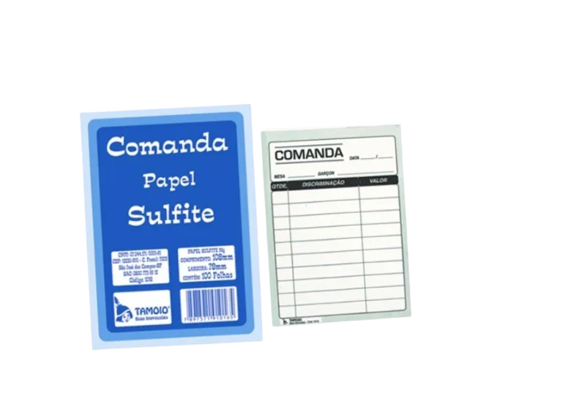
Sistemas ERP comumente usados por restaurantes pequenos
... que oferecem:
Relatório de vendas e eficiência operacional (KPIs)
Controle de estoque
Sistema de exibição de cozinha (KDS)
Gestão de ponto de vendas (POS)
etc...

Slide 10
Piloto
O sistema que participa do seu restaurante

Slide 11
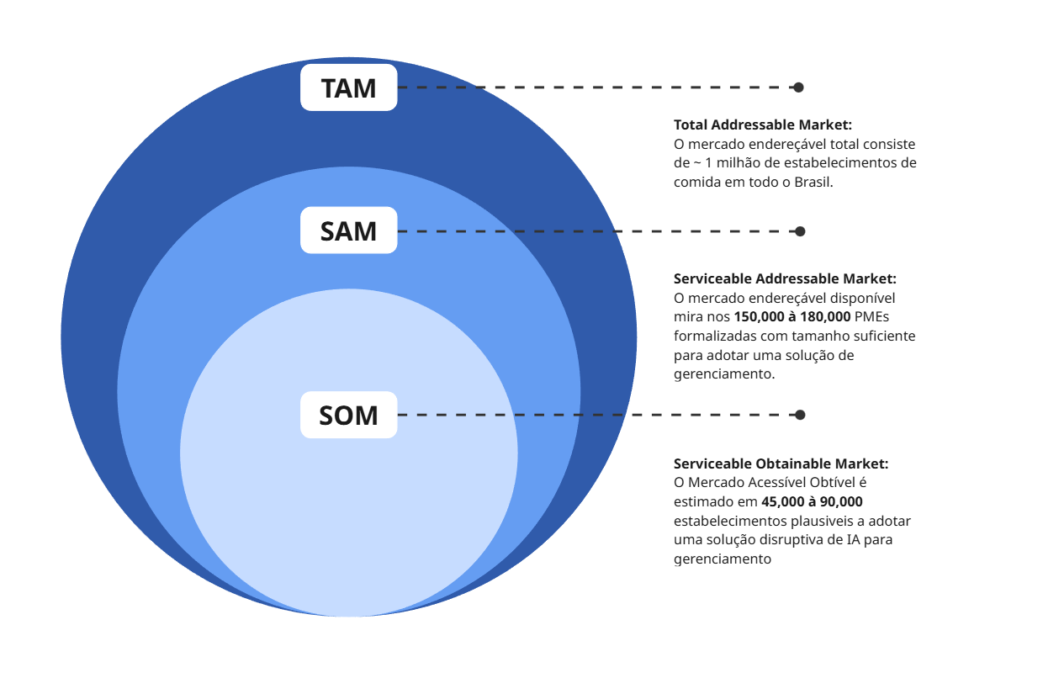

Slide 12



Piloto
Sistemas de IA existentes atualmente para gerenciamento de restaurante:
PDV
Estoque
Anota AI: Apenas POS
Finanças
Alô chefia: Apenas Estoque
Piloto: ERP completo gerenciado por IA

Slide 13

Piloto
PDV
Estoque
Finanças
Piloto: ERP completo gerenciado por IA
Agente de IA integrado via Whatsapp

Slide 14
DEMO

